Slide 1

Электронно-дидактическая игра
«Путешествие в страну речи»
Подготовила:
Водясова О. А,
воспитатель высшей кв.
категории.

Slide 2

Цель электронно-дидактической игры: развитие речевой активности детей.
Задачи:
Закрепить фонематический слух, навыки чтения и звукобуквенный анализа слова;
Учить образовывать слова с помощью уменьшительно-ласкательных суффиксов;
Развивать у детей понятие родственных слов. Упражнять в словообразовании;
Закреплять навыки образования и правильного использования существительных с помощью суффикса ниц со значением вместилища;
Расширять и обогащать словарь.

Slide 3





ЗАДАНИЕ №1
Назови картинку словом и произведи звукобуквенный анализ
З
В
Е
З
Д
А

Slide 4






Б
С
Л
Н

Slide 5
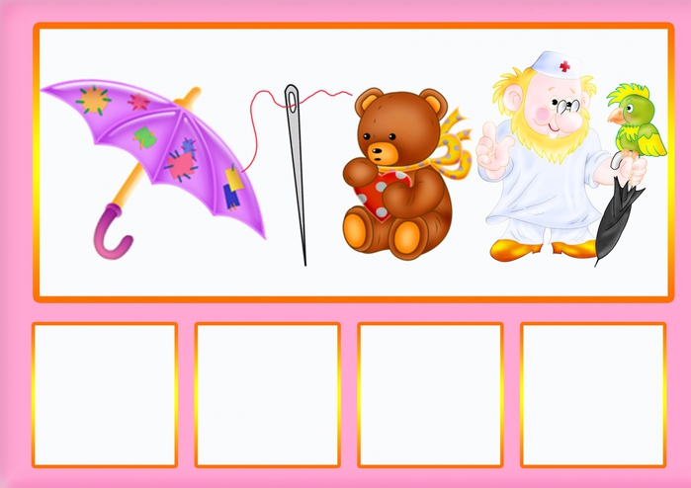

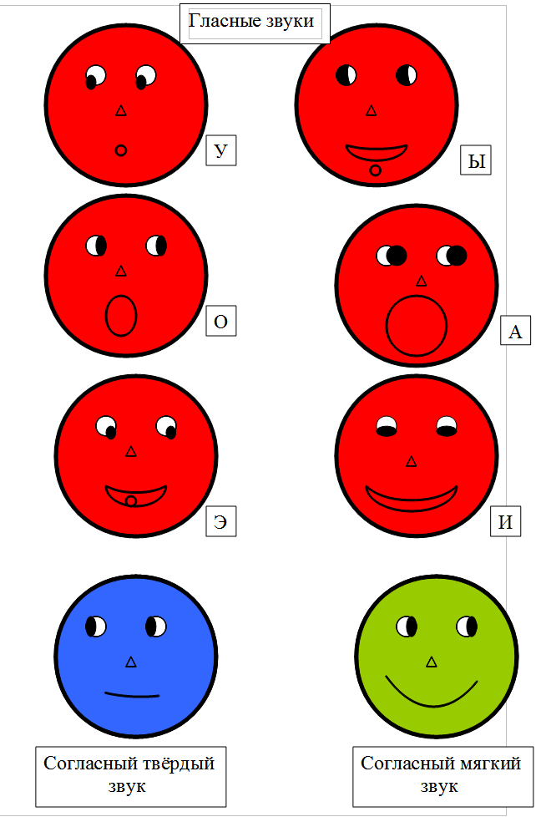
ЗАДАНИЕ №2
Прочитай слово по первым буквам картинок, раздели его на слоги и определи ударный слог
З
И
М
А

Slide 6
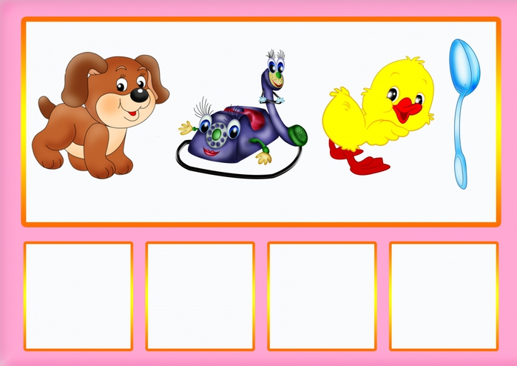

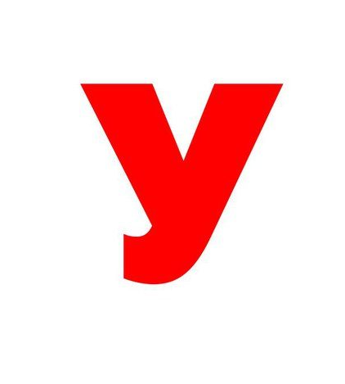


Slide 7

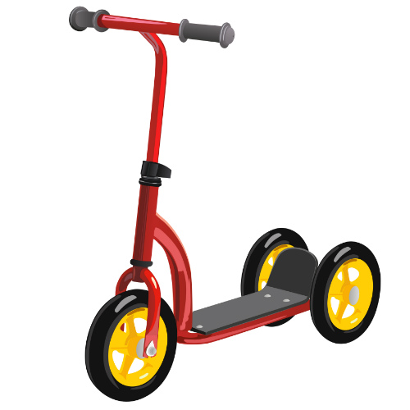


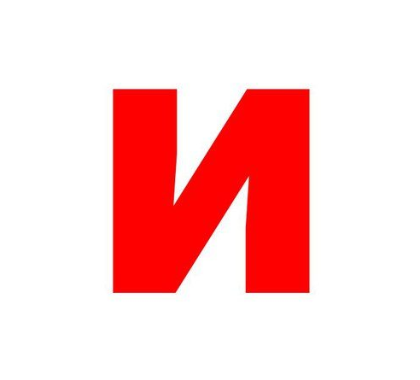
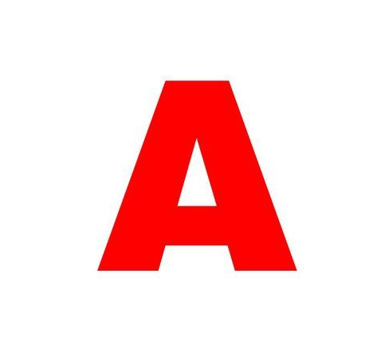

Slide 8


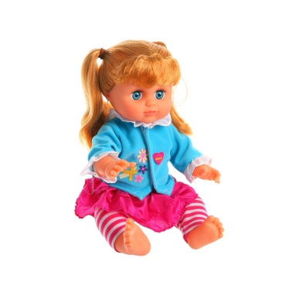








ЗАДАНИЕ №3
Назови ласково
ЛИСТ – ЛИСТОК – ЛИСТИК - ЛИСТОЧЕК
КУКЛА - КУКОЛКА
ДОМ - ДОМИК
ШАР - ШАРИК
МЯЧ - МЯЧИК
ГРИБ - ГРИБОК

Slide 9



ЗАДАНИЕ №4
Собери в корзину
родственные слова
Березонька
Осинка
Дубовый
Березка
Березовый
Ельник
Подберезовик

Slide 10


Рябиновый
Рябинка
Кленок
Рябинушка
Дубок
Дубочек
Елка
Еловый
Елочка
Ельник

Slide 11
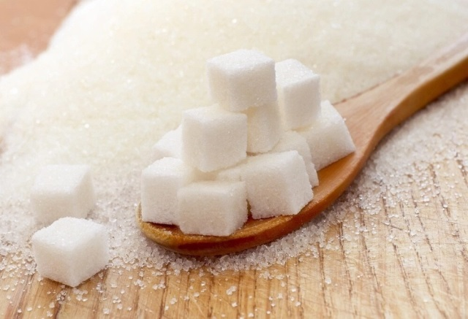

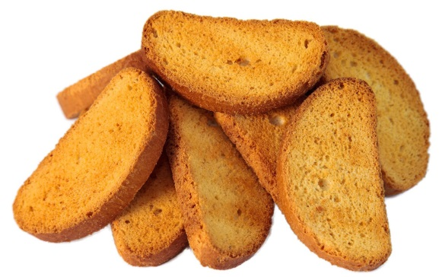
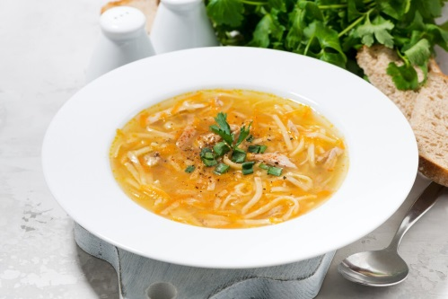
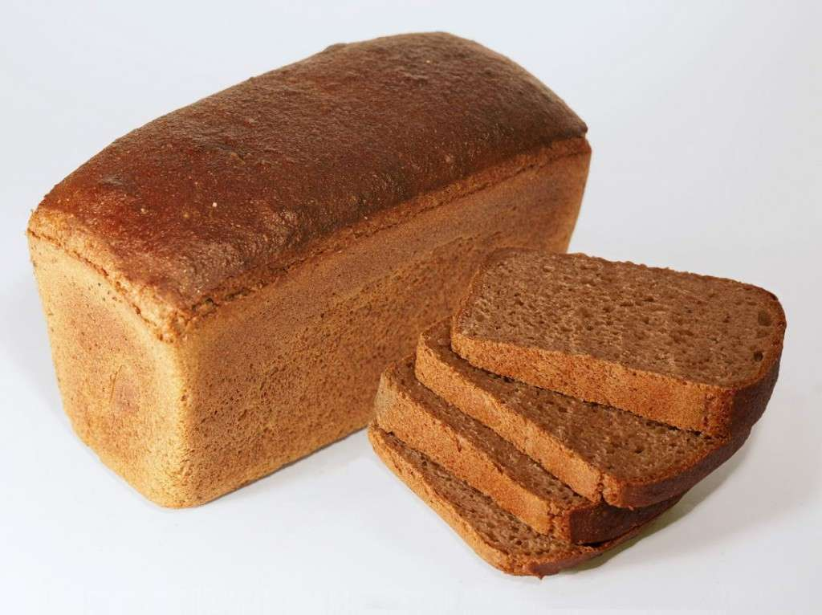
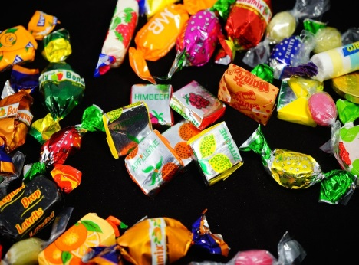
ЗАДАНИЕ №5
Определи посуду предложенным словам с помощью суффикса ниц
сахар-
ница
сухар-
ница
хлеб-
ница
суп-
ница
конфет-
ница
НИЦ

Slide 12
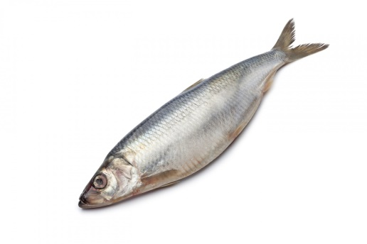
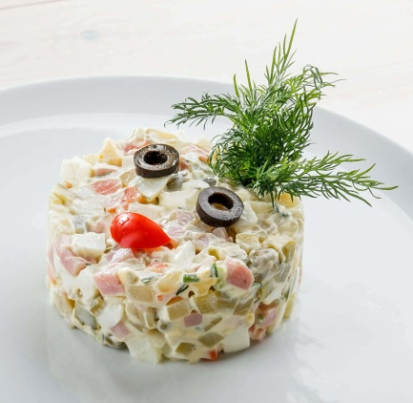
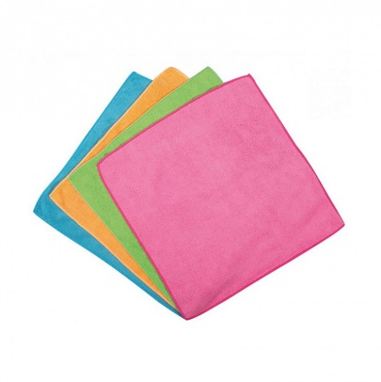
селед-
ница
салат-
ница
салфет-
ница

Slide 13

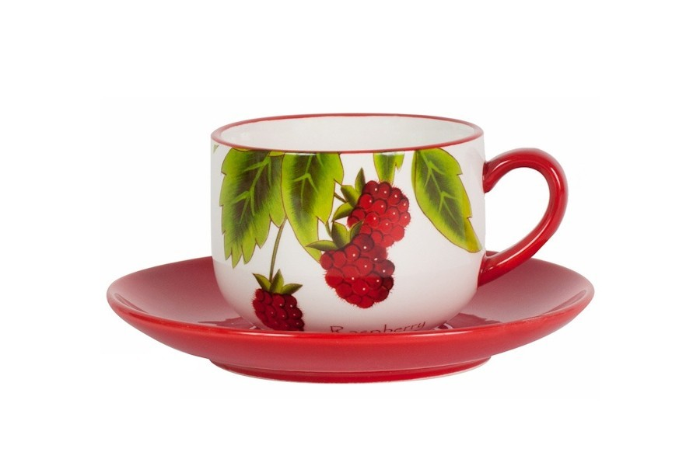
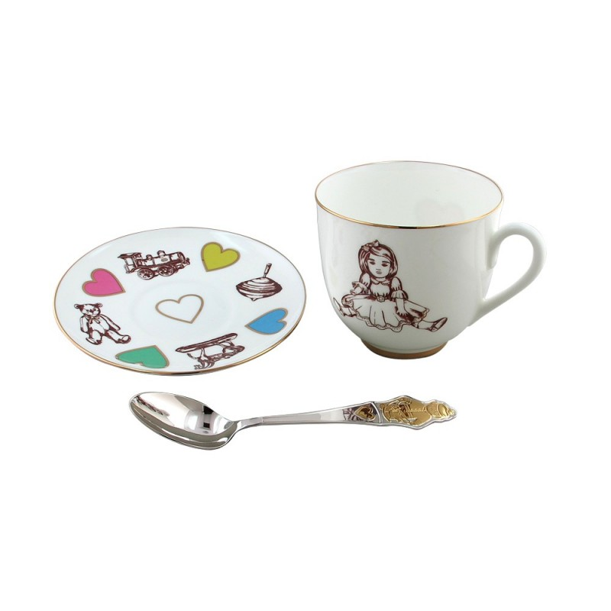

ЗАДАНИЕ №6
На какой картинке верно изображено расположение предметов по заданию:
- Чашка стоит на блюдце
A
B

Slide 14
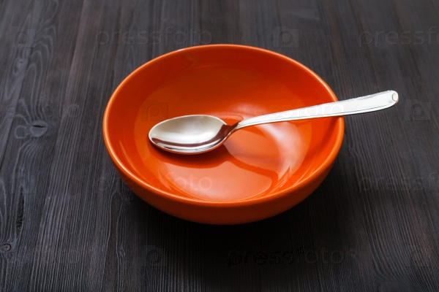

ЗАДАНИЕ №6
На какой картинке верно изображено расположение предметов по заданию:
- Ложка лежит под блюдцем
A
B

Slide 15
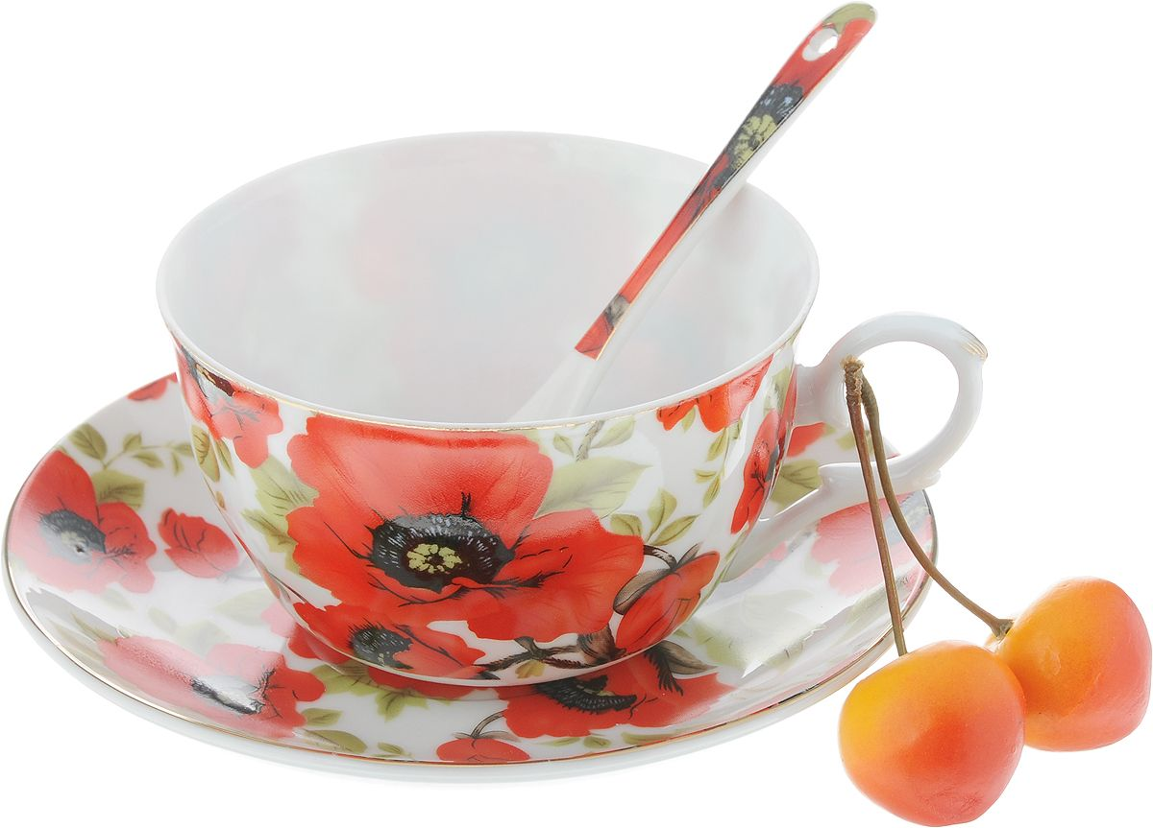
ЗАДАНИЕ №6
На какой картинке верно изображено расположение предметов по заданию:
- Ложка лежит между чашкой и блюдцем
A
B

Slide 16
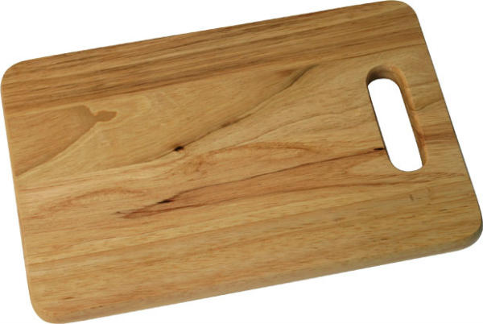
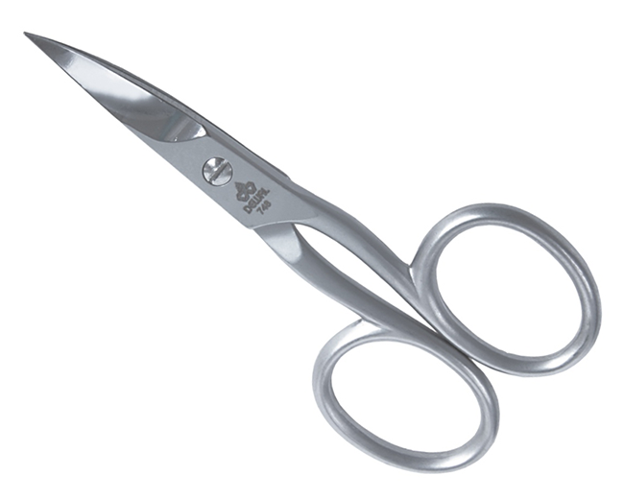
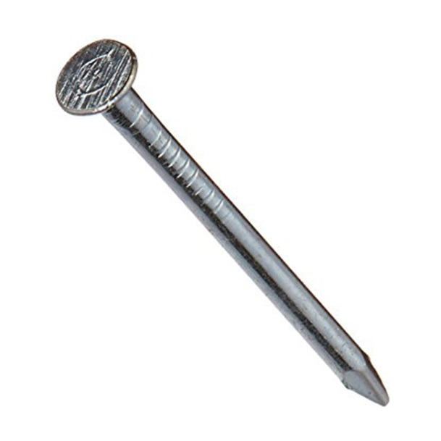

ЗАДАНИЕ №7
Назови из чего сделан предмет, изображенный на картинке и образуй от этого имя прилагательное
ДЕРЕВЯННАЯ
МЕТАЛЛИЧЕСКИЕ
ЖЕЛЕЗНЫЙ
РЕЗИНОВЫЕ

Slide 17
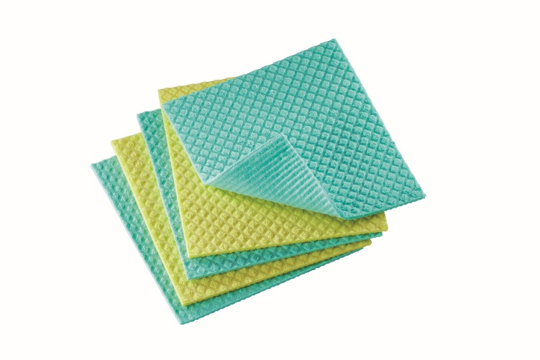
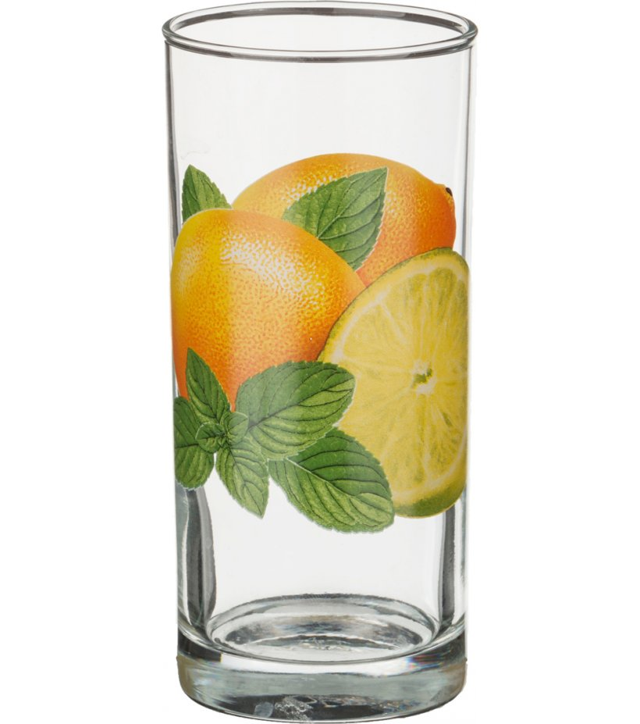
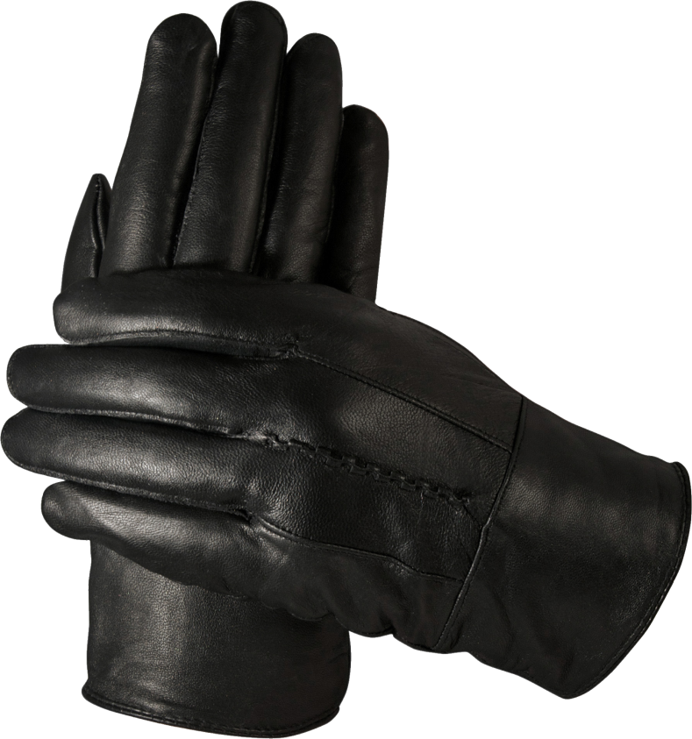
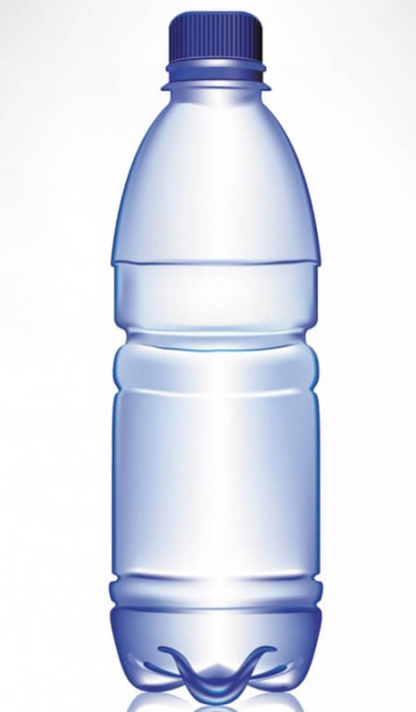
СТЕКЛЯННЫЙ
БУМАЖНЫЕ
ПЛАСТМАССОВАЯ
КОЖАНЫЕ

Slide 18


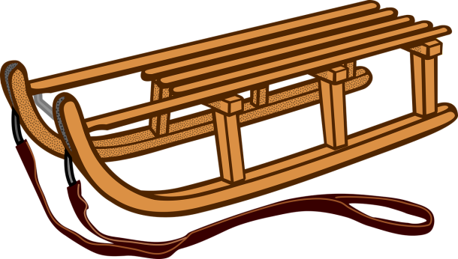




ЗАДАНИЕ №8
Распредели предметы
по назначению
ХОККЕИСТУ
САНОЧНИКУ
ЛЫЖНИКУ

Slide 19


